Slide 1


MI BARRIO, MI ESPACIO
EDUCACIÓN CIUDADANA
UNIDAD III / CLASE 4

Slide 2
Objetivo
Demostrar actitudes cívicas con acciones en su vida diaria, como cuidar y valorar su entorno.

Slide 3

¿Cómo se organiza un territorio desde su comunidad?
¿Cuál es la importancia de una Junta de Vecinos?
¿Cuáles son sus atribuciones?

Slide 4


ACTORES, ORGANIZACIONES Y FUNCIONAMIENTO DEL BARRIO
Es importante que nos enfoquemos en la composición y en las organizaciones que están presente en el barrio. Dentro de un barrio existen distintos actores e instituciones que dan vida y forma al territorio:
Individuo
Familia
El individuo, es decir, cada uno de nosotros: somos parte del entorno en que nos desenvolvemos y, al mismo tiempo, somos “la unidad” mínima del barrio y de la sociedad. Componemos el eslabón más importante y tenemos la doble situación de ser un individuo y de formar parte de la sociedad.
El individuo, es decir, cada uno de nosotros: somos parte del entorno en que nos desenvolvemos y, al mismo tiempo, somos “la unidad” mínima del barrio y de la sociedad. Componemos el eslabón más importante y tenemos la doble situación de ser un individuo y de formar parte de la sociedad.

Slide 5

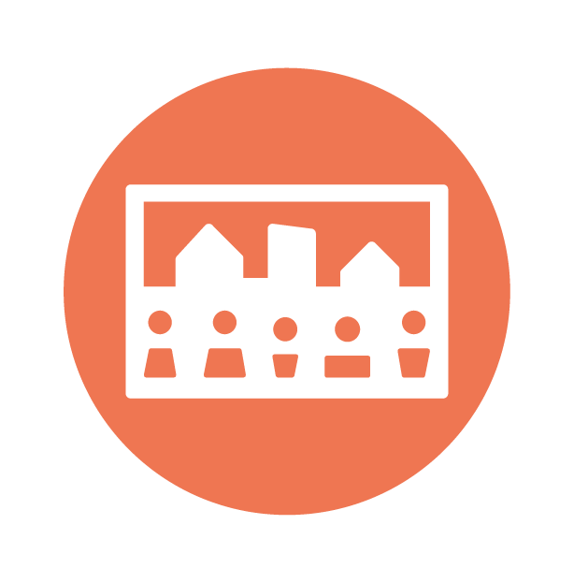
ACTORES, ORGANIZACIONES Y FUNCIONAMIENTO DEL BARRIO
Vecinas y vecinos
Comunidad
Las nociones de vecina y vecino pueden definirse desde dos perspectivas: aquellos que habitan en los hogares inmediatamente colindantes al nuestro o en nuestra misma cuadra; o aquellos que, sin vivir en la misma calle, habitan en el sector. Según la Ley 19.418, nuestros vecinos son los que viven en la misma unidad vecinal.
La comunidad se entiende como un grupo de individuos que comparten una característica común y se identifican con ella. Si observamos el concepto desde la perspectiva barrial, tiene relación con el carácter colectivo y la inclusión; se refiere a gente que se reúne en torno a una cultura común, a actividades e intereses compartidos.

Slide 6
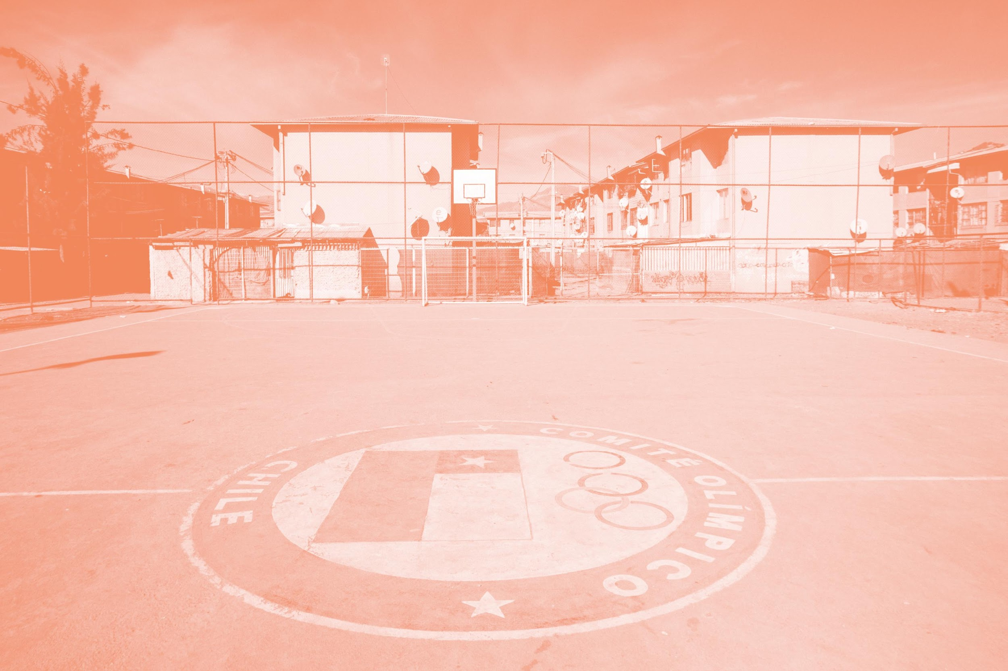
ACTORES, ORGANIZACIONES Y FUNCIONAMIENTO DEL BARRIO
Es interesante darnos cuenta de que cada persona es al mismo tiempo individuo, integrante de una familia, vecino o vecina, y parte de una comunidad, por lo que los actores que conforman un barrio no representan individualidades excluyentes unas de otras. Por el contrario, cada persona puede desempeñar muchos roles.

Slide 7
ACTORES, ORGANIZACIONES Y FUNCIONAMIENTO DEL BARRIO
Es importante que nos enfoquemos en la composición y en las organizaciones que están presentes en el barrio. Dentro de un barrio existen distintos actores e instituciones que dan vida y forma al territorio:
Unidad Vecinal
De acuerdo con la Ley de Juntas de Vecinos y demás Organizaciones Vecinales, la Unidad Vecinal corresponde al territorio en que se subdividen las comunas para facilitar la participación ciudadana de los habitantes, así como la gestión comunitaria del lugar.

Slide 8
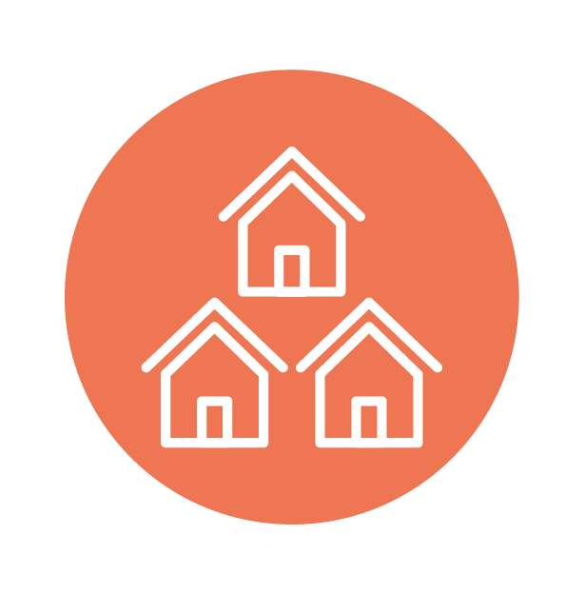
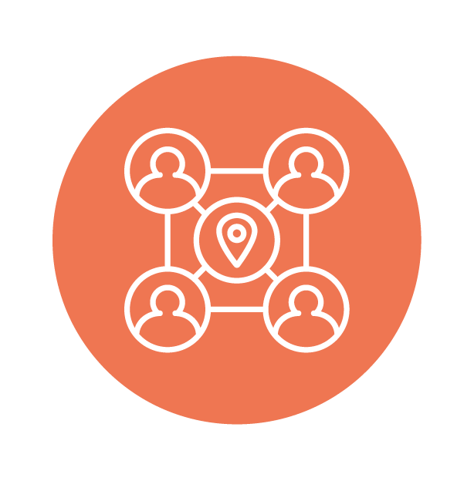

ORGANIZACIONES COMUNITARIAS
1.
2.
3.
Juntas
de Vecinos
Organizaciones
Comunitarias
Funcionales
Uniones
Comunales

Slide 9
ORGANIZACIONES COMUNITARIAS
1.
Juntas de Vecinos
Las Juntas de Vecinos (JJVV) son organizaciones comunitarias de carácter territorial, representativas de las personas que residen en una misma unidad vecinal.
Se constituyen para promover la integración, desarrollo y participación de vecinos y vecinas de una localidad en las temáticas que les son afines.
Las JJVV son las representantes de las y los vecinos ante las autoridades, gestionan soluciones a problemas comunitarios, proponen y ejecutan proyectos en beneficio de los vecinos, identifican los problemas o carencias de infraestructura que existen y monitorean las soluciones en los barrios.
Es importante mencionar que en una misma unidad vecinal puede haber más de una Junta de Vecinos, y que para constituirla se requiere una cantidad mínima de habitantes inscritos, la que variará proporcionalmente dependiendo de la cantidad de individuos en la comuna.

Slide 10
Requisitos para la conformación de una Junta de Vecinos
ORGANIZACIONES COMUNITARIAS
Para la creación de la Junta de Vecinos, se requiere que los vecinos y vecinas expresen su voluntad de crearla. La cantidad de vecinos necesaria se determina en función de la cantidad de habitantes de cada unidad vecinal. Por ejemplo, una unidad vecinal de 10.000 habs. requiere que al menos 50 de ellos deseen crear una Junta de Vecinos.
Cantidad de vecinos
Cantidad de Habitantes
50 Vecinos
100 Vecinos
150 Vecinos
200 Vecinos
10.000 habs.
Más de 10.000 hasta 30.000 habs.
Más de 30.000 hasta 100.000 habs.
Más de 100.000 habs.
Las Juntas de Vecinos se financian mediante proyectos que se presentan en la municipalidad respectiva. Por ejemplo, la postulación a recursos que permitan mejorar algunas áreas de los hogares, en el marco del fondo de mejoramiento para viviendas. También se puede fijar una cuota a sus miembros o realizar actividades para recaudar fondos.

Slide 11
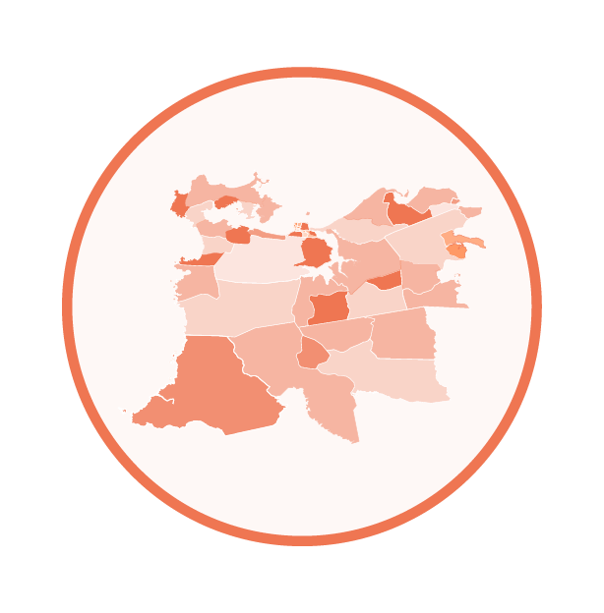
Unidades vecinales de la comuna de Ancud
ORGANIZACIONES COMUNITARIAS
1.
Juntas de Vecinos
El mapa nos muestra la división de la comuna de Ancud por unidades vecinales. Esta comuna es parte de la Provincia de Chiloé, Región de los Lagos. Así podemos ver cómo la Junta de Vecinos es la organización correspondiente a la unidad administrativa más pequeña de un territorio, esto es, la unidad vecinal.

Slide 12
2.
3.
Organizaciones Comunitarias
Funcionales
Uniones Comunales
Son agrupaciones de vecinos que tienen una personalidad jurídica. Su objetivo es representar y promover valores e intereses en la comunidad dentro del territorio de la comuna o agrupación de comunas. Entre estas organizaciones encontramos los centros culturales, centros de madres, clubes de fútbol, grupos del adulto mayor.
Las Uniones Comunales son la unión de varias JJVV de una misma comuna, y tienen por objetivo velar por la integración y el desarrollo de la comunidad, así como realizar actividades educativas y capacitaciones para los habitantes. Al mismo tiempo, asumen un rol de defensa de los intereses de aquellas JJVV que les están asociadas, representándolas ante los gobiernos regionales y nacionales, así como en instancias legislativas.

Slide 13

Participemos o no de la Junta de Vecinos de nuestro barrio, somos igualmente responsables de participar en la toma de decisiones de lo que sucede en nuestro entorno. Para ello, además de votar en las elecciones municipales o nacionales, es importante involucrarse en la realidad de nuestra comunidad, ya que los distintos cambios o transformaciones nos afectan de diferentes formas.

Slide 14
¿Cómo se organiza un territorio desde su comunidad?
¿Cuál es la importancia de una Junta de Vecinos?
¿Cuáles son sus atribuciones?

Slide 15
MI BARRIO, MI ESPACIO
EDUCACIÓN CIUDADANA
UNIDAD III / CLASE 4

